Slide 1
Workshop guide
Facilitator:
Read notes to prepare. See English file.
Amend slides if needed.
Ready the family-facing materials.
Display slide 2 as families arrive.
Share the story

Slide 2
Pataje istwa a

Slide 3
Ajanda
Byenveni
Ti Konsèy
Tan pou Pratik
Refleksyon ak mizajou

Slide 4
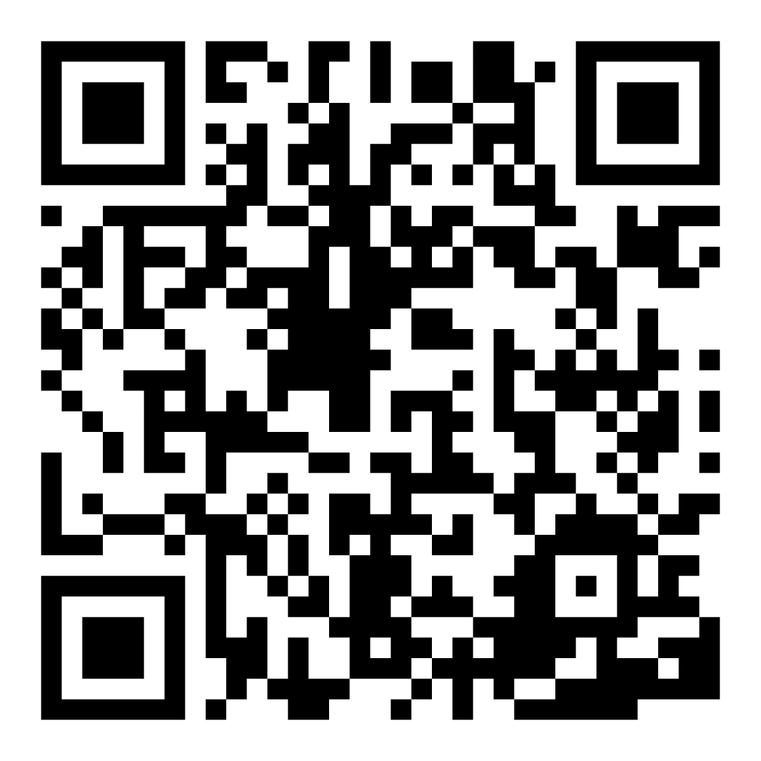
Sondaj sou Konfyans Familyal
Eskane kòd sa a pou pataje kijan ou santi ou sou lekti ak pitit ou. Patisipan yo ap antre nan yon tiraj osò pou yon kat kado 15 dola. Yo pral chwazi yon gayan pou chak lekòl apre premye ak dènye atelye yo.
bit.ly/3BUBxbx
Notes:
If this is not the first or last Family Workshop, please delete this slide from the slide deck.
If you are an LAUSD teacher or staff member, please delete this slide from ALL Family Workshop decks.
Families who fill out the survey will be asked to provide an email to be entered into the raffle.
One raffle winner will be selected by Springboard Collaborative’s Data & Evaluation team after the first and last workshop and sent a $15 e-gift card to the email they provided.
If you need print-out versions of the QR code survey in English or the other translated languages, you can find those here: https://drive.google.com/file/d/1zjxnM0C9aP4C9WJFbw2A8eFpjZ29wBWG/view?usp=sharing
If you want to send the survey directly to families, you can find the link to the survey here: bit.ly/3BUBxbx

Slide 5
Gid pou atelye yo
Prepare ou.
Montre ou prezan.
Montre ou gen koutwazi.
Poze kesyon.

Slide 6
Pataje istwa a
1
2
3
Yon moun - ou y ap chèche
Men
Konsa-answit
Rezime istwa a ap ede nou konprann li pi byen

Slide 7
Verifye tèm alfabetizasyon yo
Fè rezime
Fè yon deklarasyon kout sou pwen prensipal yo ki nan istwa a.

Slide 8
Rezime tèks fiksyon ak tèks non-fiksyon
Rezime kout
Tit
Pèsonaj prensipal
Pwoblèm (oswa konfli)
Solisyon
Rezime long
Tit
Rezime
Pèsonaj yo
Anviwònman:
Kòmansman
Mitan
Fen
Anpil detay
Objektif otè a
Koneksyon pèsonèl
Rakonte istwa a tankou ou ta rakonte yon film.

Slide 9
Yon moun y ap chèche- men
Konsèy ak sijesyon
Somebody = pèsonaj prensipal
Y ap chèche/men = pwoblèm (oswa konfli)
Konsa /answit = solisyon (oswa rezolisyon)
men
konsa
y ap chèche
answit
Yon moun

Slide 10
1. Yon moun - ou y ap chèche
pou manje zèb vèt nan lòt bò pon an.
Yon moun…Twa kabrit
The Three Billy Goats Gruff

Slide 11
2. Men
Men yon twòl lèd te bloke yo.
The Three Billy Goats Gruff

Slide 12
3. Konsa-answit
Konsa pi gwo kabrit gamèl la te frape kò li sou pon an
Answit yo te kapab travèse pon an epi manje zèb la nan lapè.
The Three Billy Goats Gruff

Slide 13
An nou gade
Anglè
https://youtu.be/2a5BdQr2O2Q
Español
Ap vini nan yon ti tan

Slide 14
Itilize men w
Konsèy ak sijesyon
Timoun ki pi gran yo ta kapab rezime yon chapit oswa seksyon olye tout liv la!
men
konsa
y ap chèche
answit
Yon moun

Slide 15
Reading = conversation (K-1)
Kimoun ki se pèsonaj prensipal la?
Kisa pèsonaj la vle? Montre mo yo/imaj yo ki gte ede ou klonnen sa.
Pou kisa pèsonaj la pa kapab jwenn sa li te vle a?
Kisa ki te pase nan fen istwa a? Montre mwen nan liv la.

Slide 16
Lekti = konvèsasyon (2-3)
Kimoun ki se pèsonaj prensipal la? Kisa li vle? Kijan ou konnen sa?
Kisa pwoblèm pèsonaj la ye? Montre mwen fason ou konnen sa.
Epi answit kisa ki te pase? Kijan pèsonaj la te rezoud pwoblèm nan? Nan ki paj sa te pase?

Slide 17
Fanmi plizyè lang
Poze kesyon epi pale sou liv yo nan nenpòt lang! Eksplike mo yo ki nan glosè a nan nenpòt lòt lang.
Itilize sa avèk liv ki nan nenpòt lang.

Slide 18
Tan pou Pratik
1
Rele mwen lè ou gen yon kesyon!
Yon moun - ou y ap chèche
Men
2
3
Konsa-answit

Slide 19
Refleksyon
Èske w genyen kesyon sou ti konsèy sou lekti a?
Vire epi pale ak piti ou a: Èske w santi w pare pou eseye ti konsèy sou lekti lakay ou?
Tanpri pataje kijan ou ta ka itilize sa a lakay ou.
Kesyon w lan pral ede yon lòt moun nan sal la!

Slide 20
Remak, souple
Remak ou ap amelyore ran nou ansanm!

